Slide 1
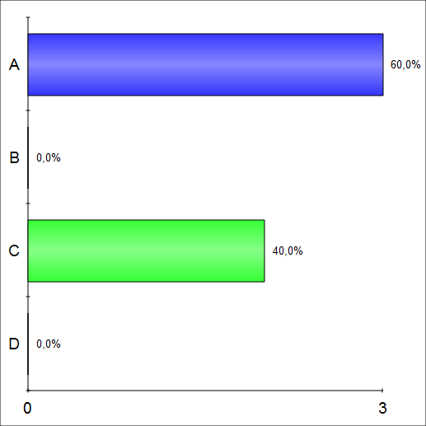
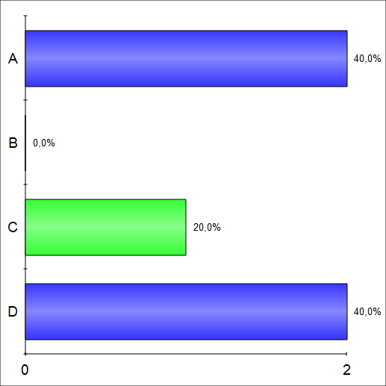
Domanda 1
I biomarcatori di neuroimaging per la diagnosi di AD sono:
ancora in fase di definizione
già pienamente validati
validati da un punto di vista analitico
validati sia da un punto di vista analitico che di utilità clinica
Notes:
c

Slide 2
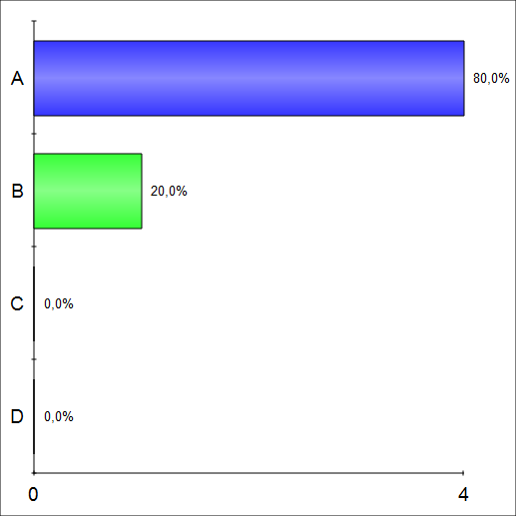
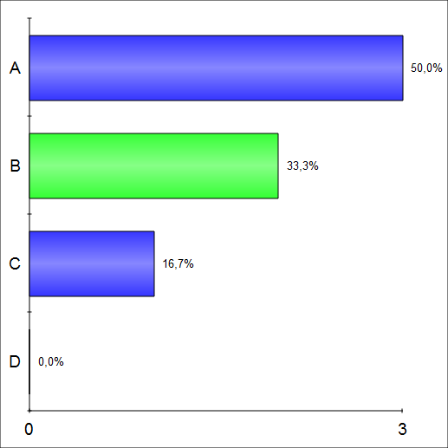
Domanda 2
Uno dei presupposti necessari alla teoria della “cascata” non può essere:
l’invecchiamento in quanto cumulo di tempo individuale
la predilezione della malattia per una particolare fascia d’età
la vulnerabilità selettiva di alcune popolazioni neuronali
la neurotossicità della beta-proteina

Slide 3
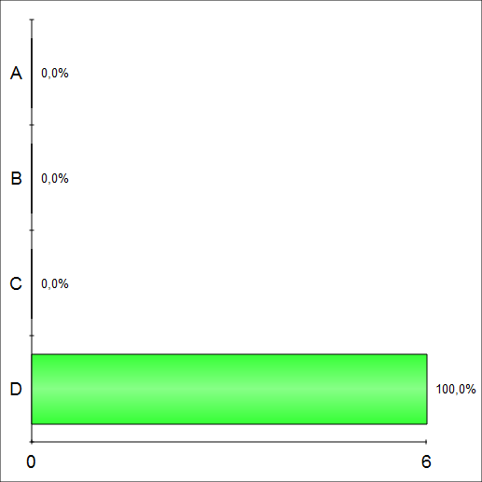
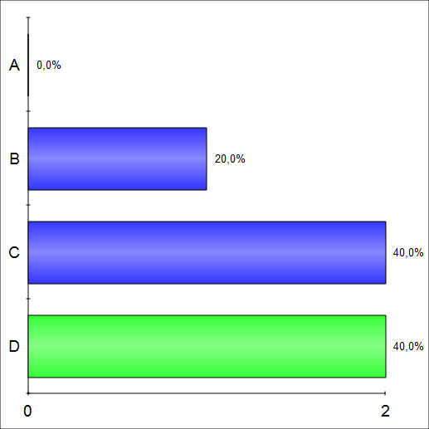
Domanda 3
Nelle piastrine di pazienti affetti da malattia di Alzheimer è possibile osservare un'alterazione:
dell'enzima TACE
della proteina SAP97
della tubulina
dalla proteina precursore dell'amiloide APP
Notes:
d

Slide 4
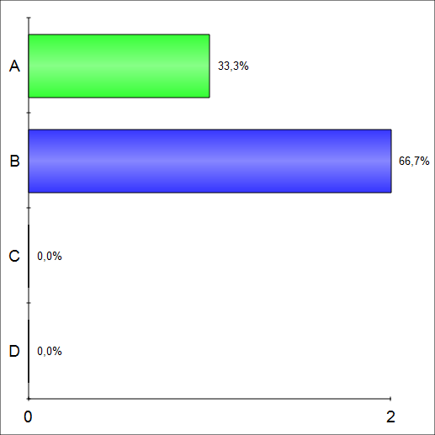
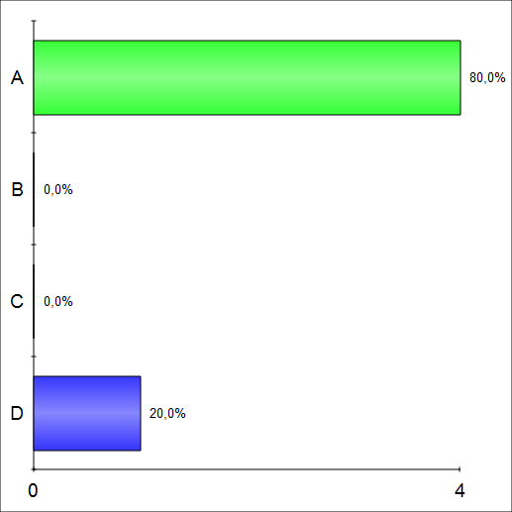
Domanda 4
Il pattern di atrofia cerebrale in pazienti affetti da sindrome corticobasale evidenziato da studi di voxel-based morphometry:
dipende dalla patologia sottostante
è tipicamente a carico dei nuclei della base
è lo stesso indipendentemente dalla patologia sottostante
coinvolge maggiormente la sostanza bianca rispetto alla sostanza grigia
Notes:
a

Slide 5
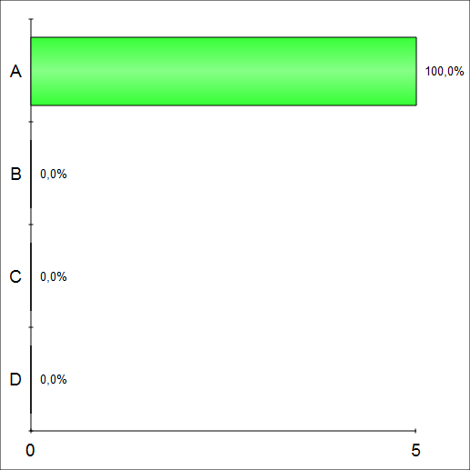
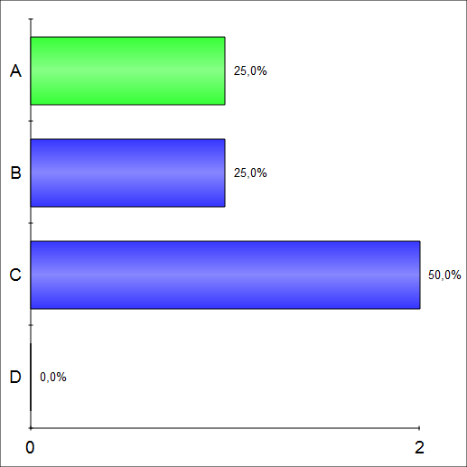
Domanda 5
La primary age-related tauopathy (PART) è caratterizzata da:
presenza di degenerazioni neurofibrillari, senza depositi di Abeta
presenza di depositi di Abeta, non associata a degenerazioni neurofibrillari
presenza di depositi di Abeta e di degenerazioni neurofibrillari
atrofia delle strutture temporali mesiali, senza lesioni specifiche
Notes:
a

Slide 6
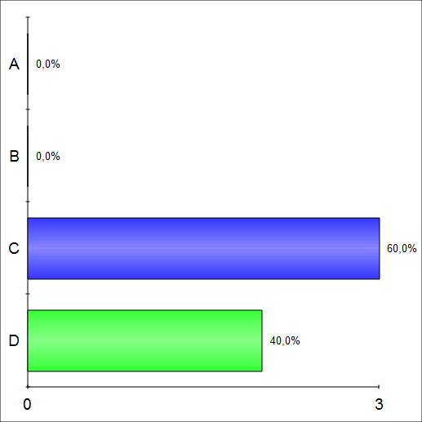
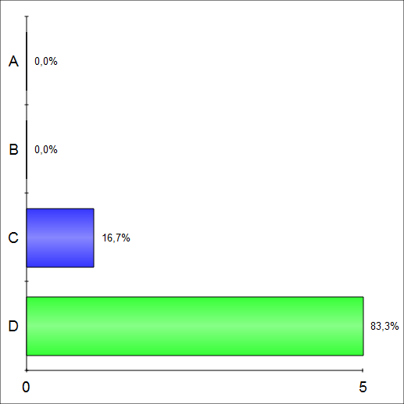
Domanda 6
L’analisi genetica per demenza frontotemporale è consigliabile:
sempre, nel contesto della routine clinica per la diagnosi differenziale
mai perché non sono ancora disponibili terapie “disease-modifying”
nel caso in cui ci sia nella famiglia almeno un altro individuo con demenza (nella stessa generazione, es. fratello, o nella precedente, es. padre)
nel caso in cui ci siano almeno 3 soggetti dementi (paziente incluso) in due generazioni

